Slide 1
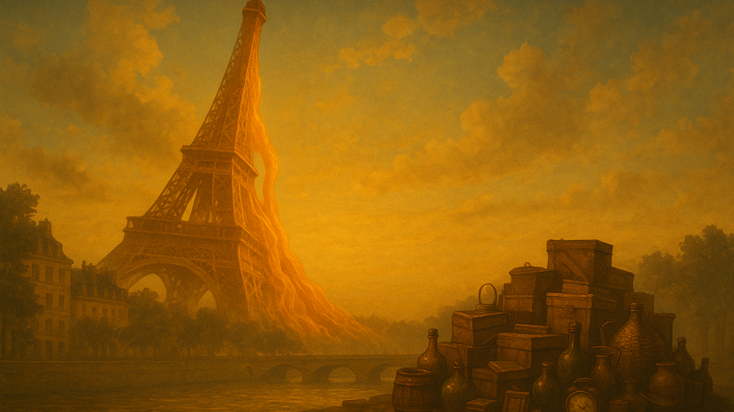
EXPEDICIÓN KAFKA: Pintando la arquitectura de Eventos

Slide 2


EXPEDICIÓN KAFKA: Pintando la arquitectura de Eventos

Slide 3
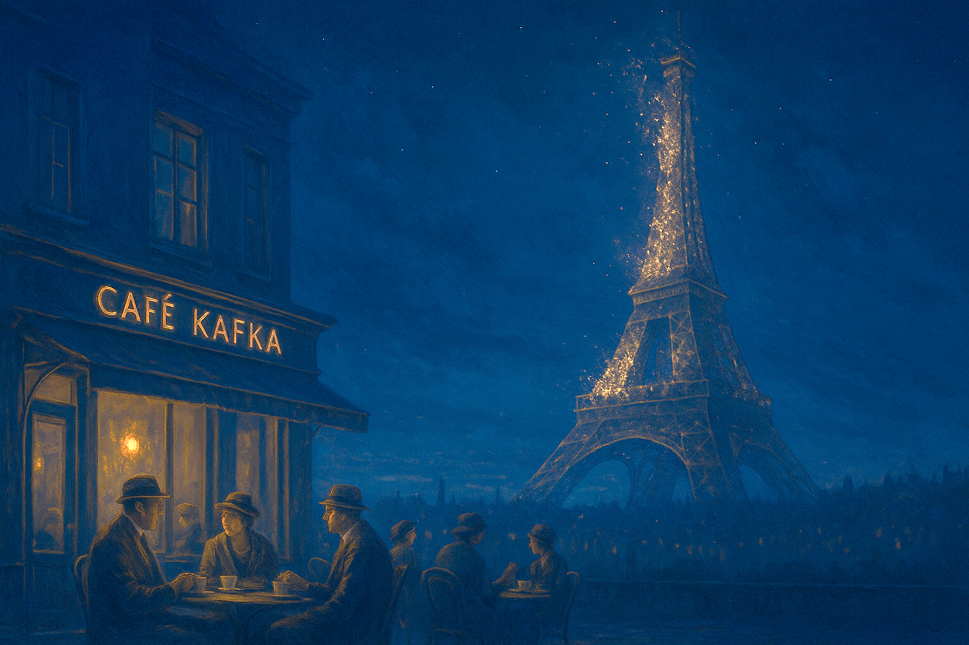
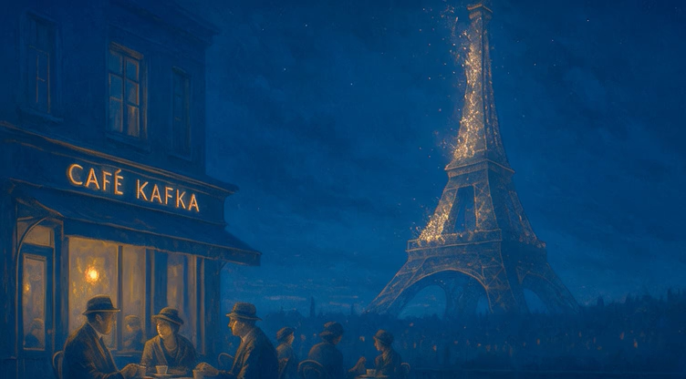

Slide 4
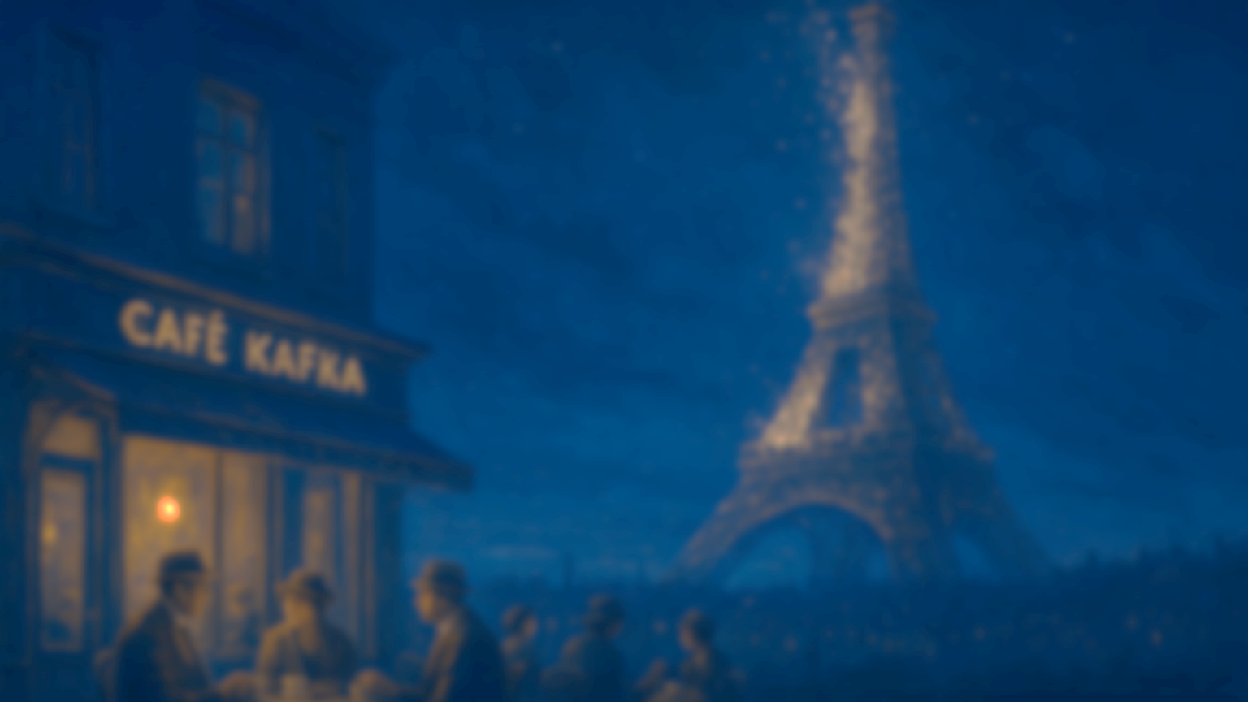
Indice:
Lumiere: Ciudad de microservicios
El Gommage imperativo.
Pintando la arquitectura de eventos.

Slide 5
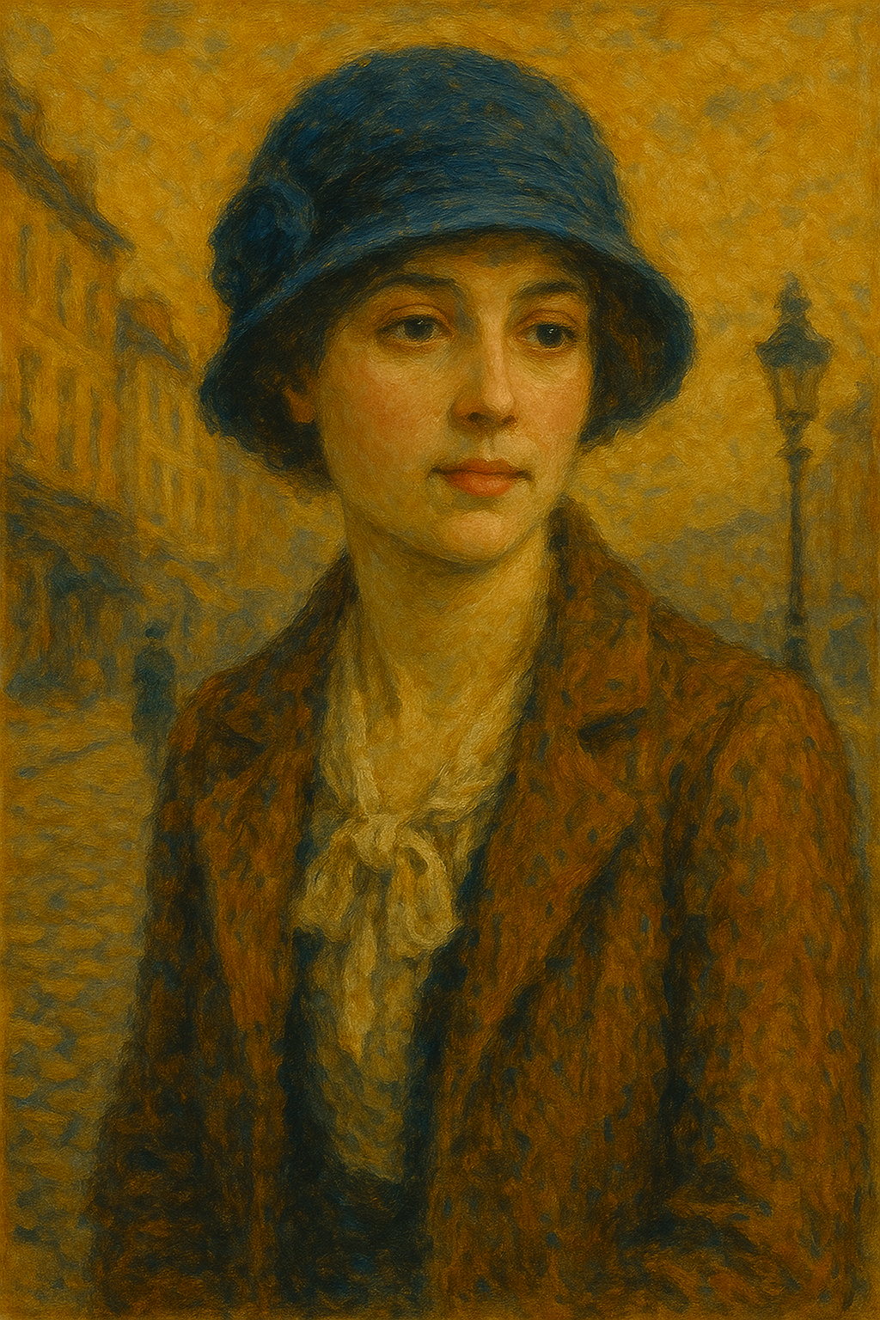
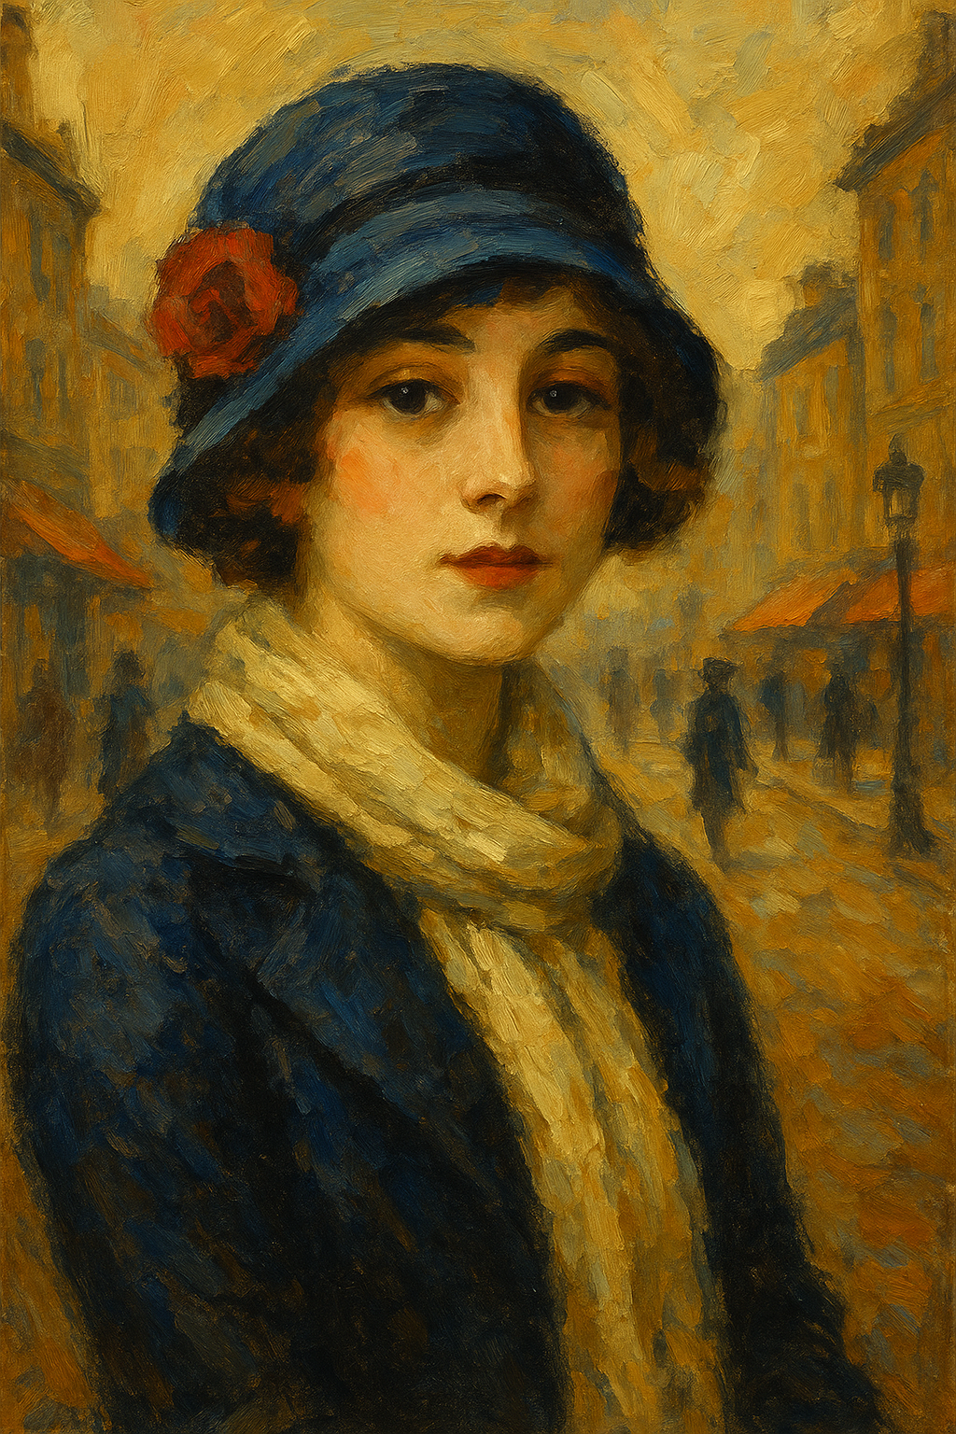
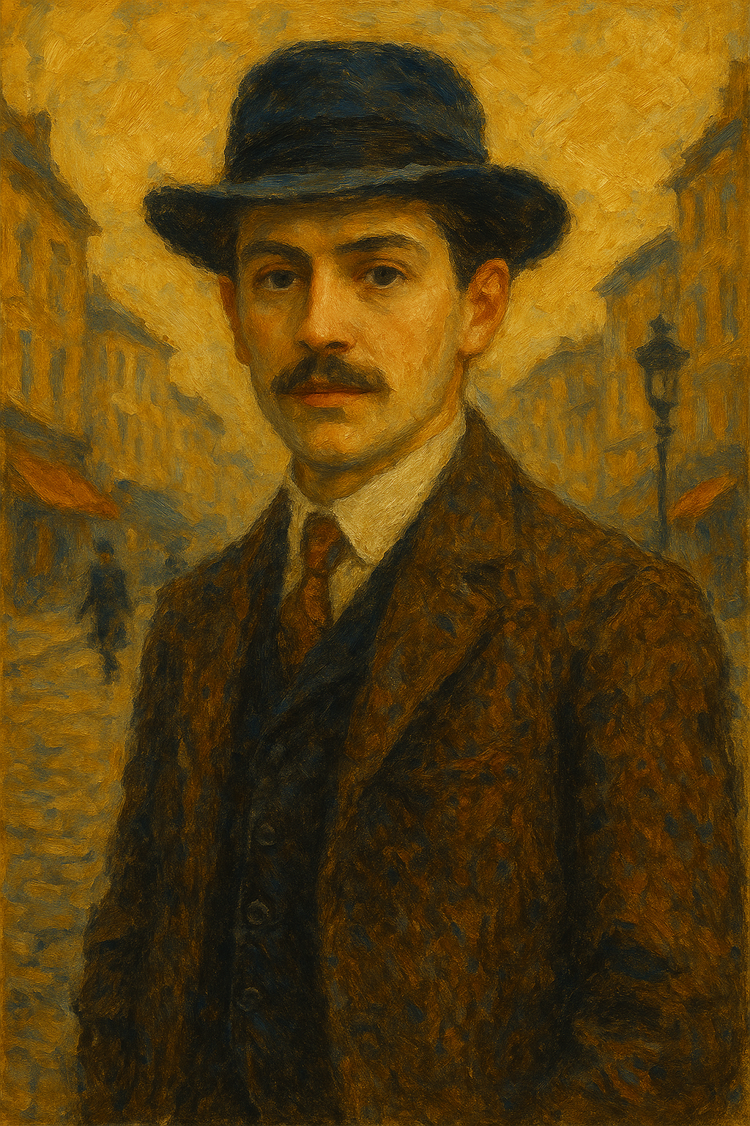
Lumiere: Ciudad de microservicios
Lumiere es una ciudad, habitada por unos ciudadanos muy particulares:
Los MICROSERVICIOS

Slide 6
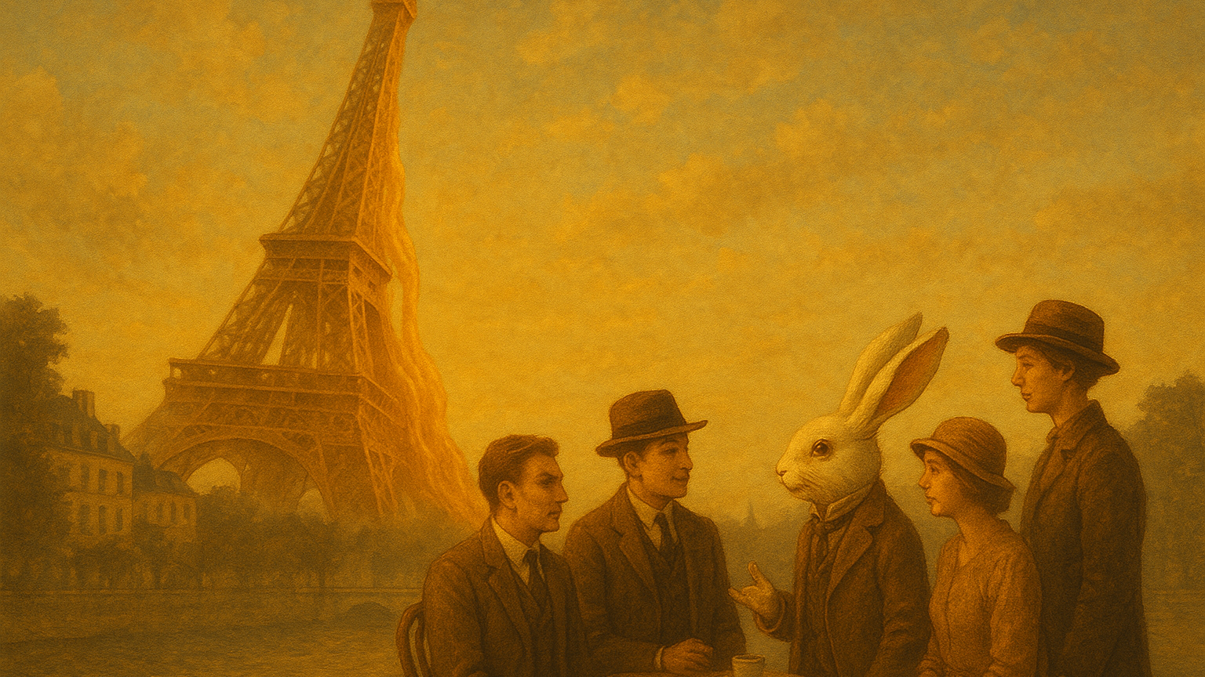
Lumiere: Ciudad de microservicios
Cada MICROSERVICIO tiene:
Nombre
Edad
Imagen que le distingue
Un estado que indica si está vivo o muerto

Slide 7
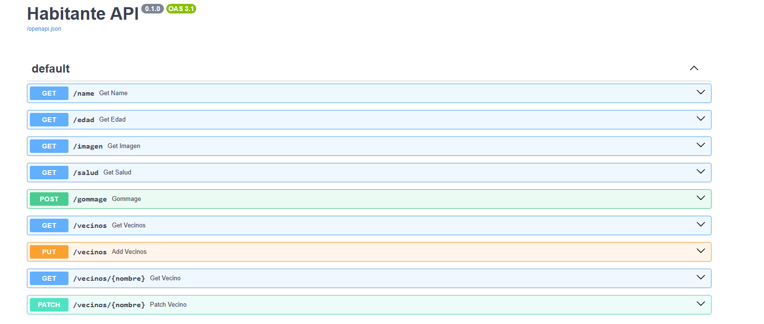
Lumiere: Ciudad de microservicios

Slide 8
Lumiere: Ciudad de microservicios
Los microservicios son un estilo de arquitectura de software que consiste en dividir una aplicación en un conjunto de servicios pequeños, independientes y autónomos, que se comunican entre sí normalmente mediante APIs ligeras (como HTTP o mensajería).

Slide 9
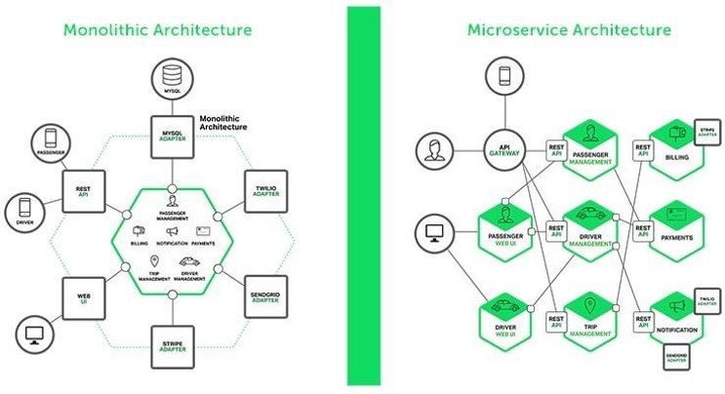
Lumiere: Ciudad de microservicios

Slide 10
Lumiere: Ciudad de microservicios
Primera tarea: Descargaros el repositorio: https://github.com/andresescobarcotan/workshop-expedition-kafka
Levantamos con <docker compose up> los servicios.
Intentad, copiando la estructura del microservicio, crear otro igual y añadirlo a la lista de habitantes de Lumiere.

Slide 11
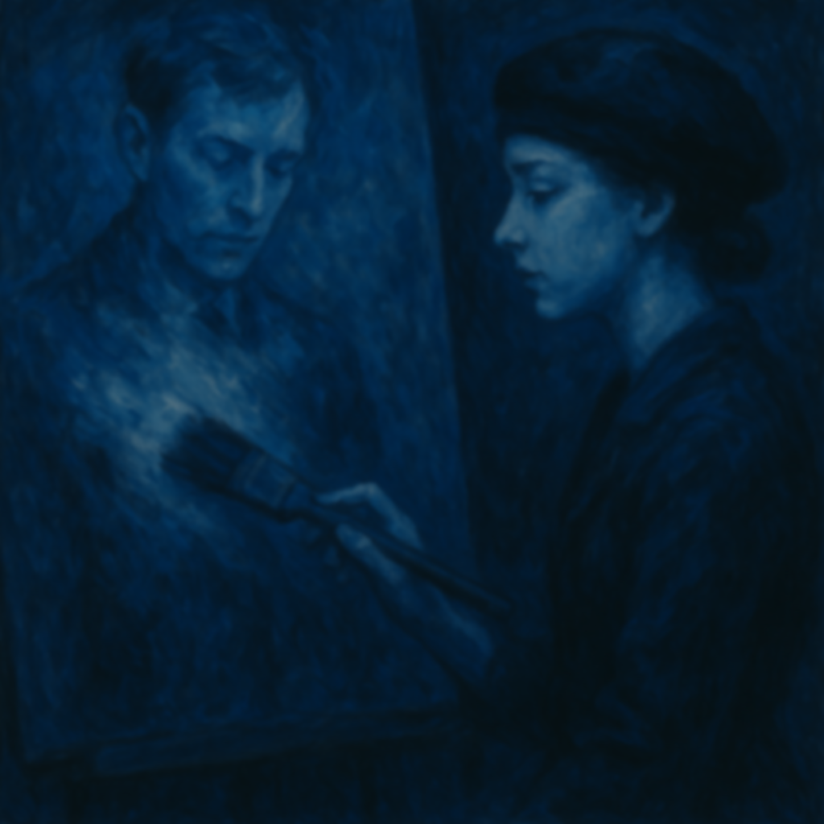
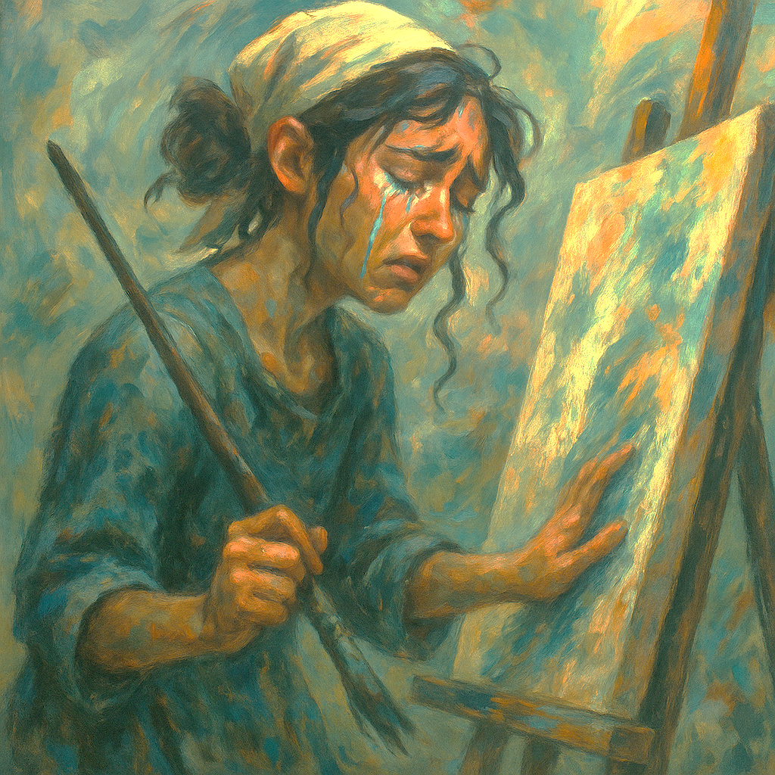
El Gommage Imperativo.
Un día en Lumiere aparece un nuevo habitante:
La PINTORA

Slide 12
El Gommage Imperativo.
La pintora es un nuevo MICROSERVICIO, que borra a los habitantes en un EVENTO conocido como el GOMMAGE.
En ese EVENTO, los microservicios con una edad mayor a 33 AÑOS mueren.

Slide 13
El Gommage Imperativo.
El resto de usuarios que sufren el gommage y que sobreviven, aumentan en un año su edad. Salvo la pintora.

Slide 14
El Gommage Imperativo.
Como Lumiere es una ciudad IMPERATIVA y no REACTIVA, te toca averiguar como implementar el Gommage. Teniendo en cuenta las siguientes características: - La pintora no puede morir.
La edad de alguien que no es la pintora, ha de aumentar en 1.
El endpoint del gommage es único para habitante. (No tenemos en cuenta términos de seguridad)
Puedes usar httpx.AsyncClient() para llamar a otros Gommage desde la definición del método.

Slide 15
El Gommage Imperativo.
Al ejecutar el Gommage, uno de los habitantes ha muerto. Provocando que el resto del gommage no se propague y no podiendo ejecutar el gommage de nuevo.
¿Cómo lo evitamos?

Slide 16
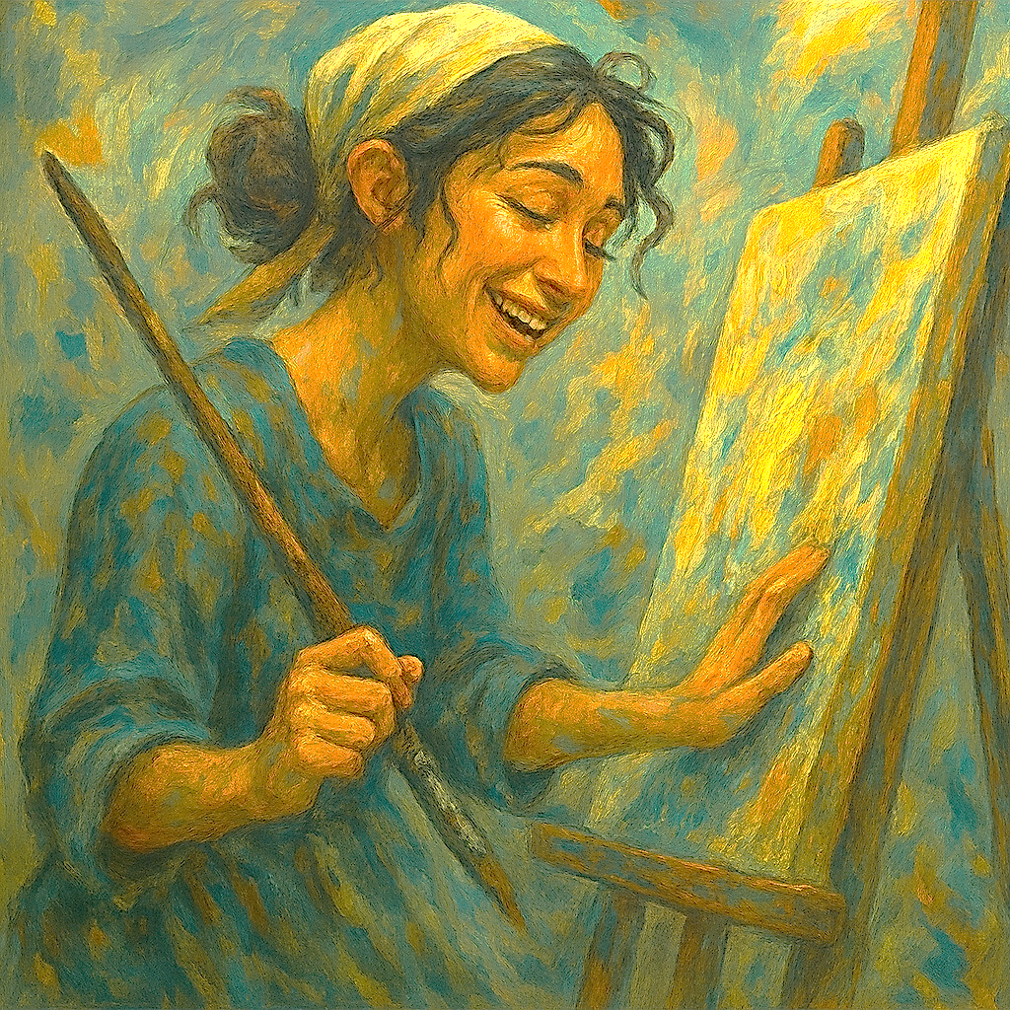
El Gommage Imperativo.
Podemos evitarlo de forma imperativa: Añadiendo una comprobación antes de llamar para ver si el servicio está levantado. Pero vamos a hacerlo de una forma mejor… REACTIVA

Slide 17
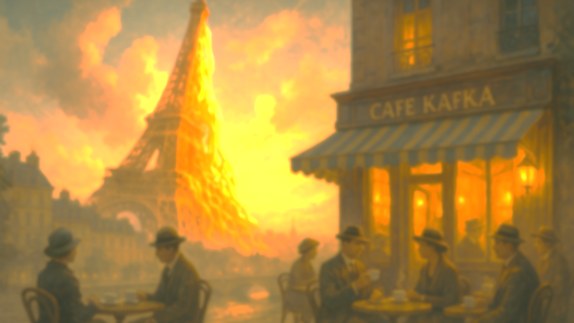
Pintando la Arquitectura de Eventos
La arquitectura de eventos, cambia por completo la forma en la que planteábamos el problema.
Un EVENTO es la representación de un suceso del sistema, que se propaga a lo largo del mismo.
Los MICROSERVICIOS reaccionan de forma asíncrona a estos eventos, modificando su estado y generando nuevos eventos en su lugar.

Slide 18
Pintando la Arquitectura de Eventos
Los EVENTOS representan una acción o dentro de una frase.
Los MICROSERVICIOS en este caso pueden tener UN ROL dentro de un evento que se ha producido:
Rol Consumidor
Rol Productor
Este modelo, obedece al patrón CQRS "Command Query Responsibility Segregation" (Separación de la Responsabilidad de Comandos y Consultas),

Slide 19
Pintando la Arquitectura de Eventos
En nuestro escenario, necesitamos un SISTEMA que nos permita transmitir los eventos y asegurarse de que todos los servicios lo reciben.
En nuestro caso usaremos KAFKA
KAFKA: Es un BROKER de MENSAJERIA, que permite dividir en tópicos, siendo un TÓPICO, una agrupación que permite suscribirse a consumidores y productores para procesar eventos.

Slide 20
Pintando la Arquitectura de Eventos
Como última tarea:
Modifica en el directorio phase__2 la implementación del gommage de la pintora, para que cuando se haga el POST produzca un evento en Kafka correspondiente.
Si te sobra tiempo, modifica también la implementación del gommage, de los consumidores, para que solo se efectue cuando se produzca un evento desde la cola.

Slide 21
Gracias

